Slide 1
La ética en la función directiva
Mtro. Jorge h. Crosswell V. v
Agosto 2026

Slide 2
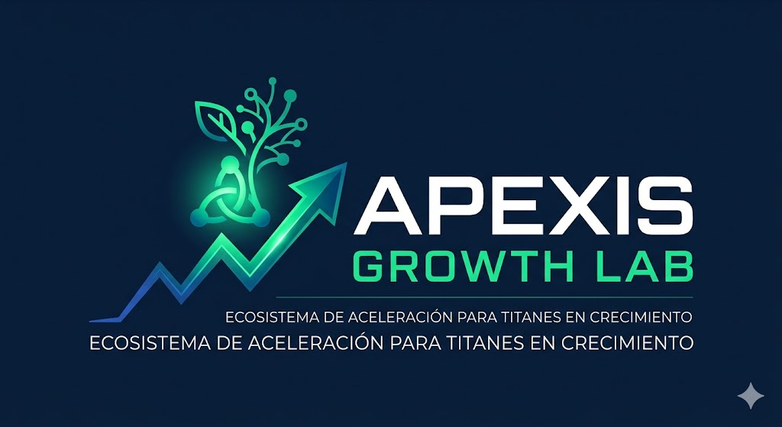

Slide 3
Es importante para cualquier tipo de organización que sus directivos sean íntegros, para ejercer el liderazgo, ya que sus actividades siempre aplicaran los rasgos que se vinculan a la intuición. Cualquier buen directivo, desarrollara y actuara para lograr la excelencia en su empresa, y esta actuación ética no puede limitarse al cumplimiento de la ley, ni se trata tampoco de incorporar un añadido a la gestión en forma de acciones sociales, o de un conjunto de normas a cumplir y que la empresa interpreta como restricciones o cargas impuestas a su actividad ordinaria.

Slide 4
El desarrollo de la ética no es una tarea adicional, sino un cambio de enfoque en la gestión, desde el momento mismo en que se define la estrategia, teniendo en cuenta las consecuencias en el largo plazo de las decisiones tomadas hoy; es gestionar teniendo en cuenta a los accionistas pero también a los clientes, a los empleados y a la sociedad estratégica; es valorar dimensiones y percepciones que otras empresas quizá ignoren, pero que a la larga, si las tiene en cuenta y plantea su actuación considerándolas, compensarán con una relación a largo plazo basada en la confianza que la hará sostenible en el tiempo.

Slide 5
El directivo debe ser auténticamente ético, al definir su estrategia, deberá hacerse preguntas distintas a las habituales, pues deberá también pensar por y para todos los afectados por sus posibles decisiones. Deberá buscar la consistencia entre políticas y acciones, lograr confianza e implicación entre empresa y sociedad, reflexionar desde los valores y hacer todo esto pensando en el largo plazo.

Slide 6
Su misión tiene una imaginación totalmente externa, que es lograr la satisfacción de sus clientes y accionistas, y una interna, que es contar con directivos y empleados igualmente satisfechos y motivados, y no puntualmente sino de manera continuada, por identificación de todos los integrantes de la empresa con los valores de esta.

Slide 7
Las metas, estrategias, políticas, objetivos y valores éticos y morales propuestos por los directivos se extenderán y serán interiorizados por todos los empleados si aquellos que les lideran practican con el ejemplo, la corrección y la reflexión. Esto hará que la práctica ética no se convierta en un cumplimiento pasivo de las reglas y normas, sino en compartir una visión inspirada por los líderes de la organización, lo que a su vez redundará en más confianza entre ellos, con la sociedad, y por tanto en mayores beneficios para las organizaciones y empresa.

Slide 8
De tal manera que, el directivo, a través de sus actitudes y disposición personal, no puede extender por sí solo los principios éticos de su empresa u organización, necesita que estos sean apoyados por los sistemas y estructuras de la organización y es por esto que una de sus responsabilidades será crear el marco organizativo adecuado para permitir e impulsar estos principios.
Será también su responsabilidad conseguir que todos en la organización entiendan correctamente sus objetivos personales, los objetivos de la empresa y la necesaria coordinación entre ambos.

Slide 9
La propia función directiva, en la propuesta de dirigir a las personas, es siempre una tarea ética. El directivo ético se esfuerza por comportarse en base a sus valores para estar siempre en condiciones de tomar las mejores decisiones para la empresa, para los demás y para él mismo, decisiones que deberán ser eficientes en el plano económico, aceptables en el plano social y, sobre todo, acordes a los principios éticos propios y de su empresa.
Sin duda es complicado ser un directivo ético partiendo de estas premisas, especialmente porque no es lo más habitual, pero es lo que nos toca si queremos ser buenos directivos.

Slide 10
Citemos la opinión de Philip Crosby al respecto en “Quality is free”, donde indicaba “No conozco un solo problema de seguridad de un producto en el que la causa principal no fuera la falta de honradez de juicio de un directivo. Habitualmente, lo que intentaba era seguir un atajo para lograr un objetivo a corto plazo. El resultado a largo plazo era siempre un quebradero de cabeza nada provechoso”.

Slide 11
Gracias por la atención

